Slide 1
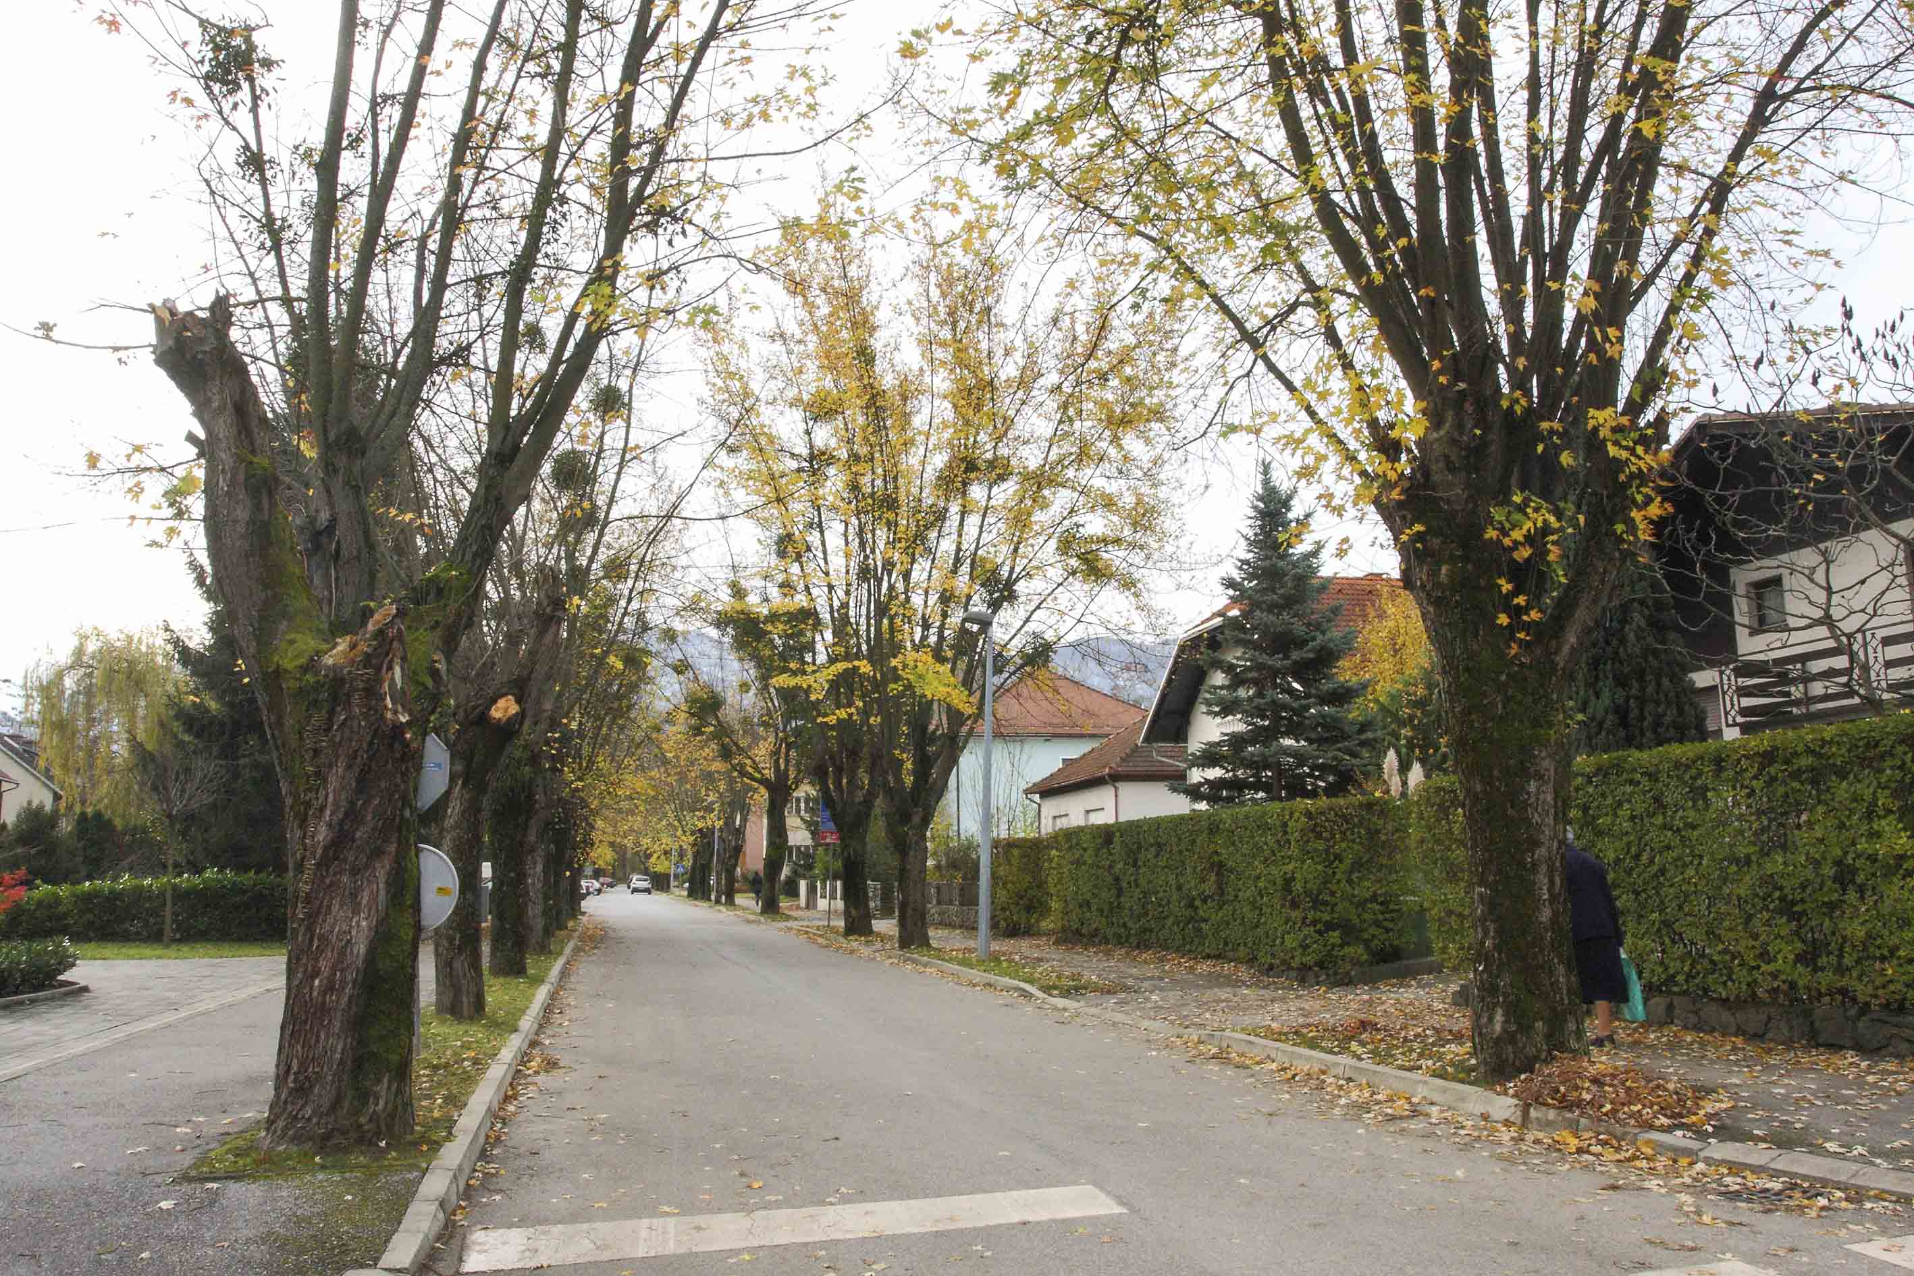
DRVORED U ARNOLDOVOJ

Slide 2
Elaborat zdravstvenog stanja drveća u parkovima i ulicama Grada Ivanca, Šumarski institut, Jastrebarsko, studeni 2009.
prema podacima iz Elaborata radi se o relativno lošem zdravstvenom stanju drvoreda uz kolnik u ulici Đure Arnolda
predloženo je uklanjanje 10 stabala Acer sacharrinum, a 18 stabala ima simptome koji ukazuju na postojanje centralne truleži te je i njihov opstanak upitan
problem je i što stabla rastu na vrlo skučenom prostoru
- prijedlog i mišljenje stučnjaka – ukloniti stabla i potpuno osloboditi prostor za sadnju novih stabala manje robusnog rasta

Slide 3
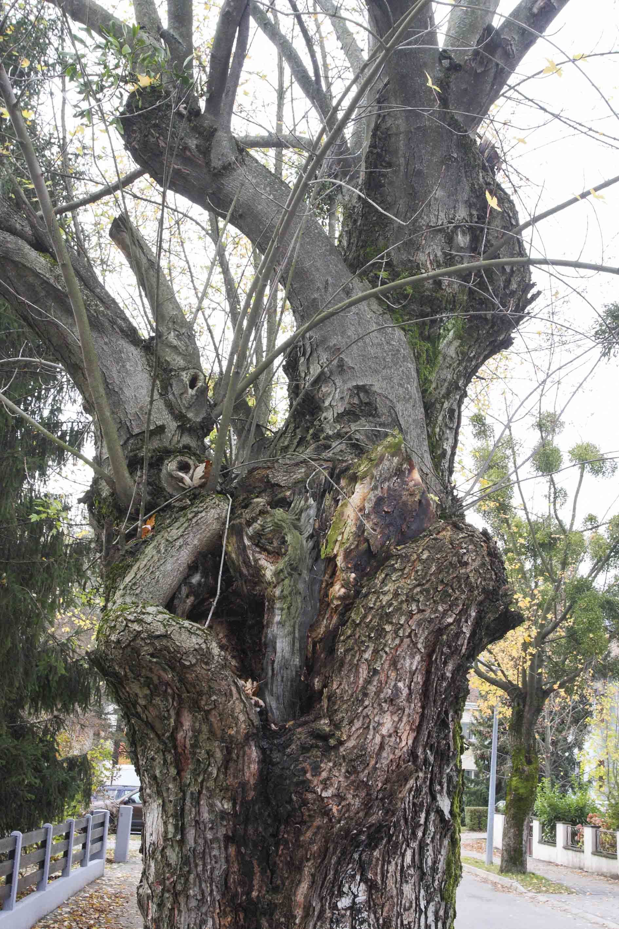

Slide 4
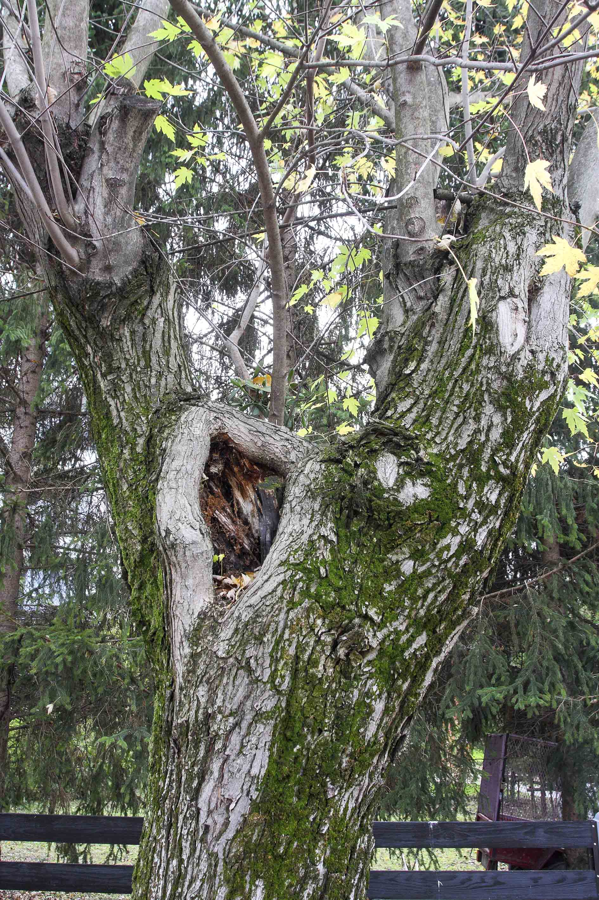

Slide 5
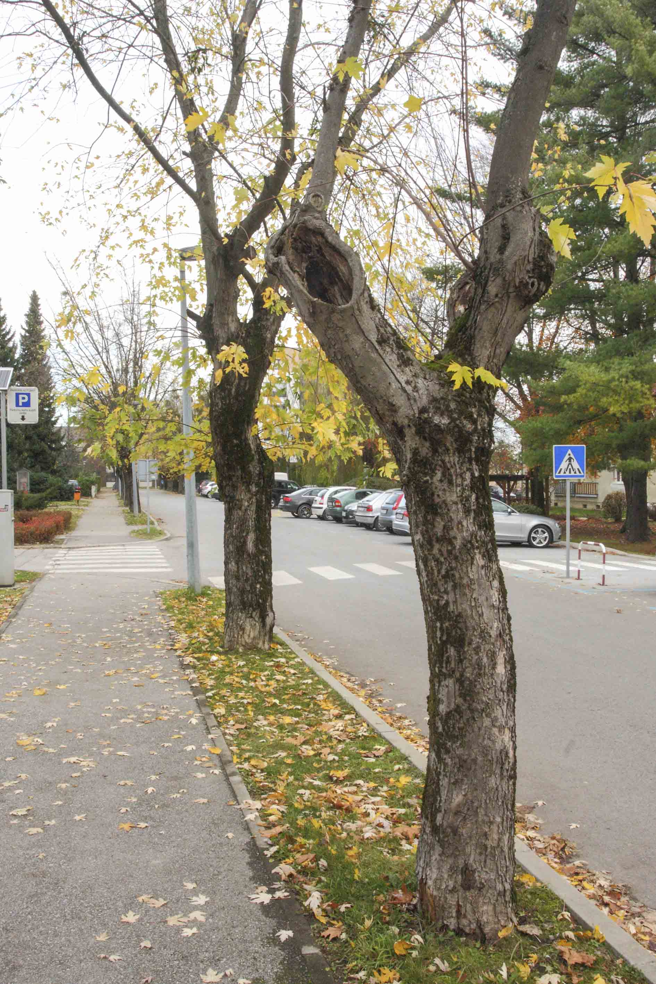

Slide 7
Acer saharinum se naziva još i javor šećerac, srebrnolisni javor, mekani javor, močvarni javor, potočni
Indijanci su koristili sok od divljih stabala kao šećer i lijek. Danas se drvo zbog slabe kvalitete koristi za izradu papira
Zbog brzog rasta je potencijalni izvor biogoriva
U idealnim prirodnim uvjetima, Acer saharinum može živjeti i do 100 godina, ali u urbanim sredinama puno manje

Slide 8
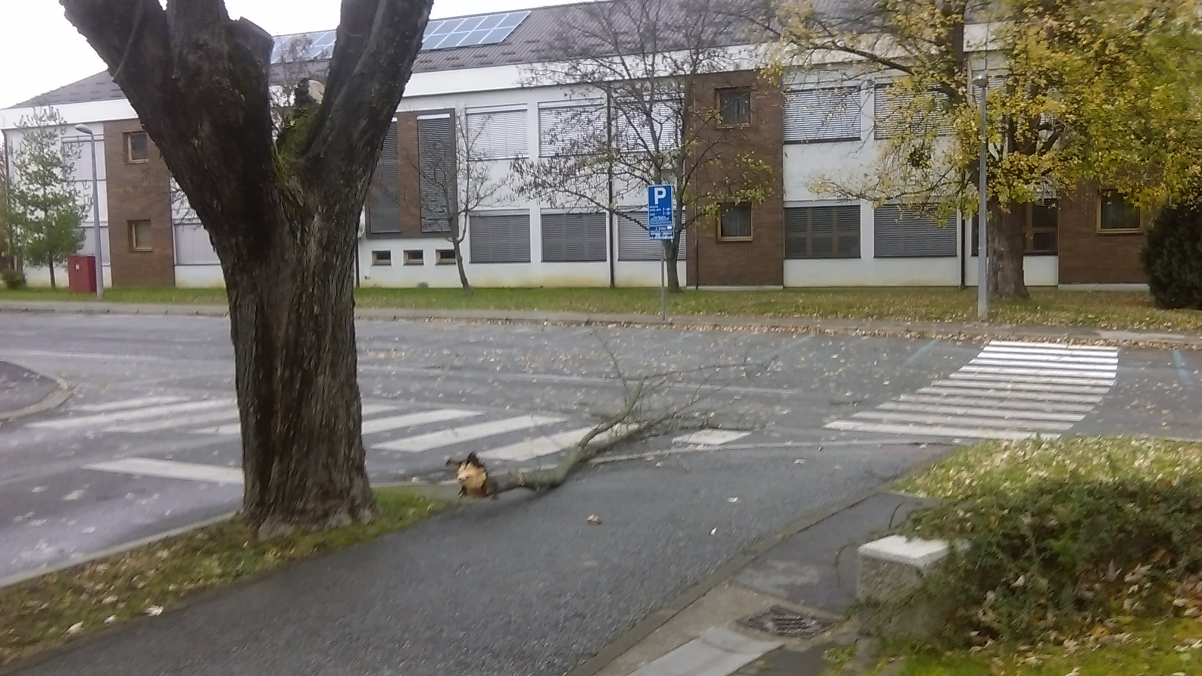
Brzo raste i proizvodi krhko drvo, koje se lako oštećuje u olujama

Slide 9
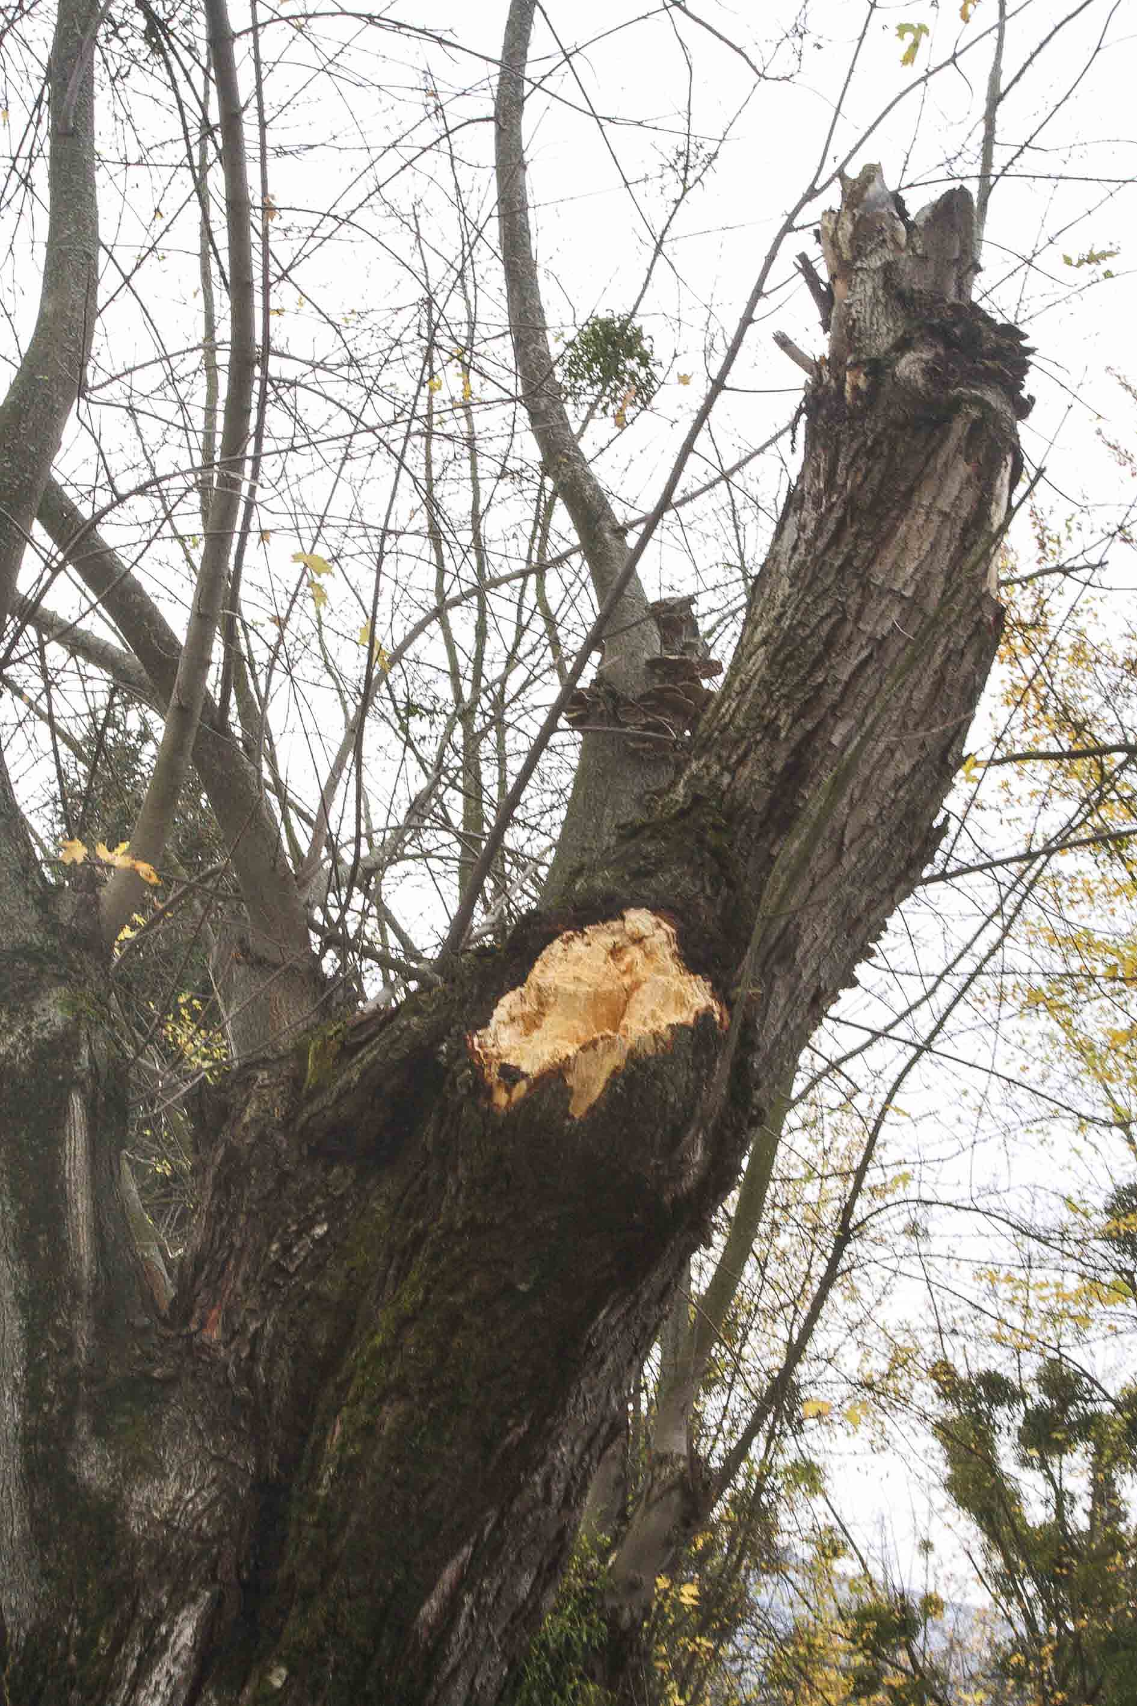

Slide 10
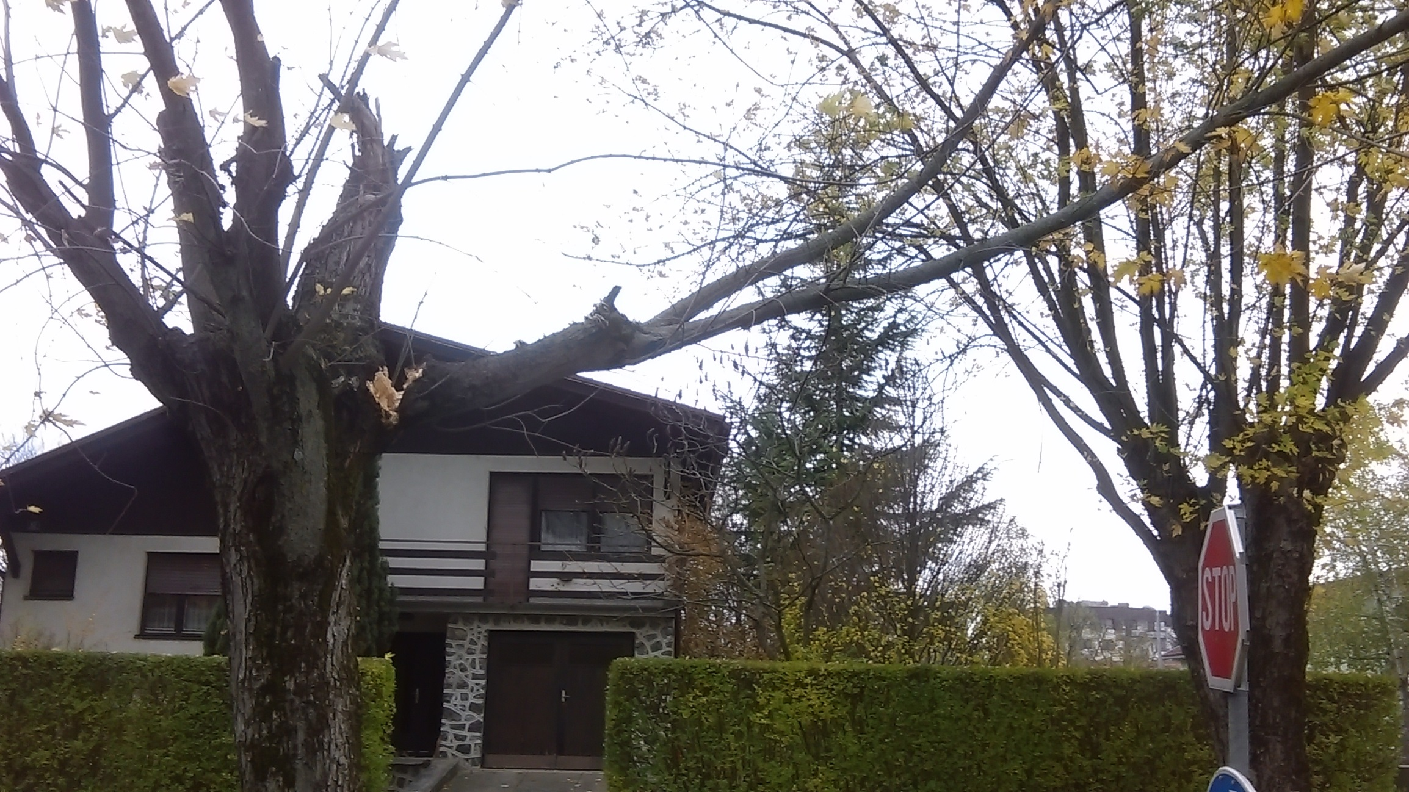

Slide 11
Korijenski sustav je plitki i vlaknasti, „traži“ vodu u što većim količinama i lako prodire u odvodne cijevi i izaziva pucanje nogostupa i temelje te začepljenje cjevovoda

Slide 12
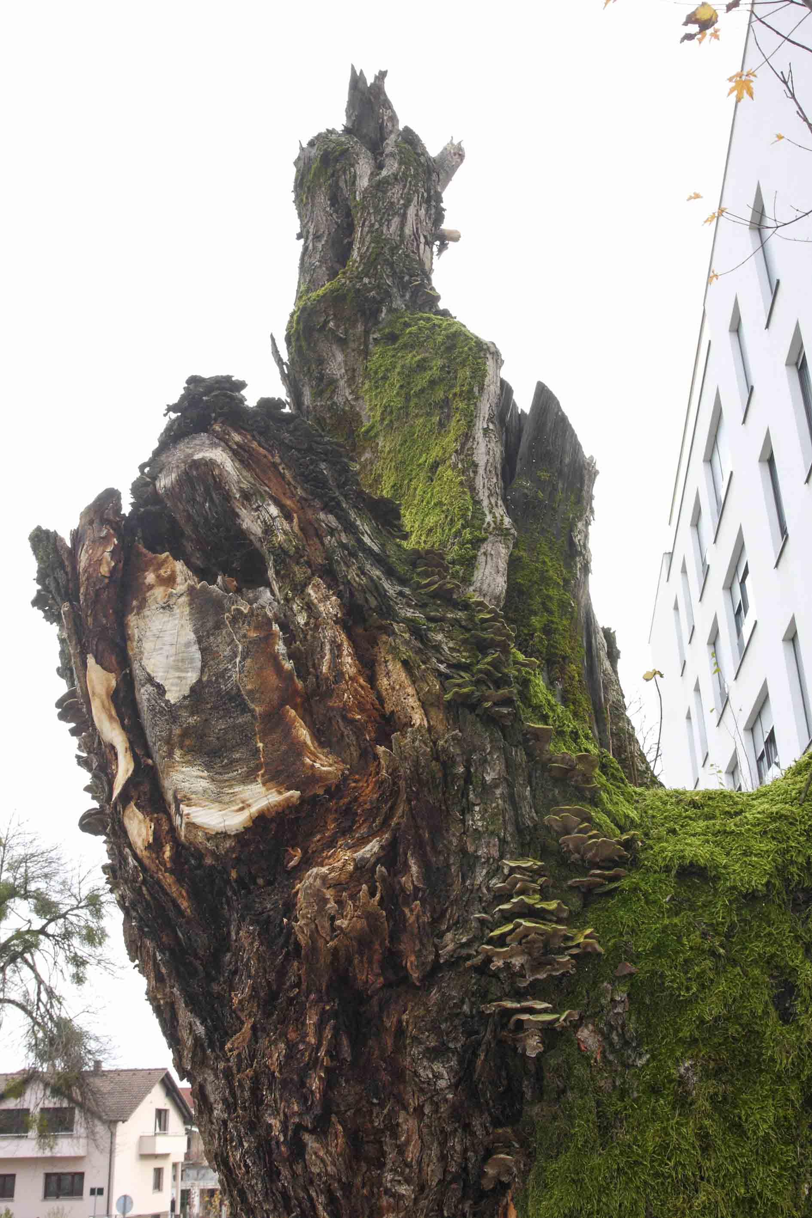
Nakon drugog svjetskog rata su ga koristili za uređenje u stambenim naseljima gradova zbog njihovog brzog rasta
Međutim, od toga se brzo odustalo zbog lomljiva drva, neprivlačnog izgleda nakon lomova i tendencije da proizvede veliki broj samoniklih sadnica na okolnim travnjacima, žljebovima, ravnim krovovima i sl.

Slide 13
Toliko je nepopularan da su brojne države zabranila njegovu uporabu na javnim zelenim površinama
MARSHALTOWN, IOWA
https://translate.google.hr/translate?hl=hr&sl=en&u=https://ci.marshalltown.ia.us/media/getMedia/MediaID/4535&prev=search
PARK RIDGE, ILINOIS
https://translate.google.hr/translate?hl=hr&sl=en&u=http://www.parkridge.us/assets/1/Documents/Appendix_F_Recommended_Plant_List.pdf&prev=search
MICHIGAN
https://translate.google.hr/translate?hl=hr&sl=en&u=https://www.rochesterhills.org/index.aspx%3FNID%3D584&prev=search
WATERLOO, BELGIJA
https://translate.google.hr/translate?hl=hr&sl=en&u=http://www.waterlooleisureservices.org/forestry/tree-planting&prev=search
IDAHO
https://translate.google.hr/translate?hl=hr&sl=en&u=http://parks.cityofboise.org/community-forestry/street-trees/species-prohibited-on-public-rights-of-way/&prev=search

Slide 14
Javor je prekrasno uresno drvo, ali pri izboru vrste i sorte treba imati u vidu da od drveća u naseljima valja ozbiljno očekivati, osim ukrasa, i suživot s okruženjem (stanovništvo, stambeni prostori, infrastruktura) i, prije svega, sigurnost u najvećoj mogućoj mjeri
Javori u Arnoldovoj su posađeni jer su bili jeftini i lako dostupni (jedina mjerila cijenjena u periodu poslije Drugog svjetskog rata)
Kada se pokazalo da su grane sklone lomovima, porezane su i to nekoliko puta do debla.
Stablima je ostavljen premali dio zelenog pojasa za rast.
Sav asfalt na okolnim površinama drastično je smanjio količinu dostupne oborinske vode.
To je lančano izazvalo ulazak korijenja u vodovodni i kanalizacijski sustav.

Slide 15
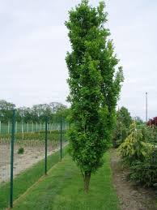
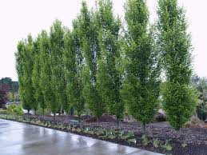
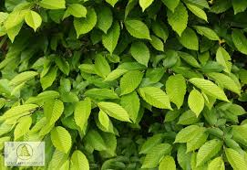
PRIJEDLOG ZA SADNJU
na lijevoj strani ulice, gdje je uski zeleni pojas planira se sadnja GRABA - Carpinus betulus „Fastigiata“ naziva se još i stupoliki grab, valjkasti grab
Obični grab rasprostranjen je na području južne i srednje Europe

Slide 16
Drvo je iznimno tvrdo, žilavo i čvrsto, teško se i cijepa. Služi za izradu raznih alata, za ogrjev ili dobivanje ugljena
Rijetko doživi više od 100 godina, bilo da se radi o šumskom ili urbanom staništu.
Sporo raste i proizvodi iznimno tvrdo žilavo i otporno drvo
Ne raste u području, gdje ima poplava i stajaće vode, jer mu korijenje ne teži vodi, već samo vlazi

Slide 17
U cijeloj se Europi koristi kao drvo parkova i perivoja kroz cijelu povijest vrtlarstva
Cijenjene su mu karakteristike - veliko podnošenje reza, oštrog povratnog reza (štumpiranje), kao i reza na panj (tjera iz panja)
Nema veliku moć samorazmnožavanja i duži je i skuplji uzgoj do dobivanja sadnice za komercijalnu upotrebu
Vrlo je popularan i zahvalan za sadnju na javnim, ali i svim drugim površinama
Cijenjeni kultivari:
„Albovariegata” – listovi imaju manje bjelkaste mrlje
“Columnaris” – krošnja je gusta, valjkaste forme, kasnije postane jajasta
“Fastigiata” – krošnja je valjkasta
“Pendula” – grane su uspravne samo u početku, kasnije su viseće “Incisa”

Slide 18
ZAKLJUČAK:
Ponovna sadnja javora na strani gdje se nalazi vrlo uski zeleni pojas i kompletna infrastruktura – nažalost, nije moguća
Na toj će strani valjkasti grab biti i više nego dostojna zamjena
Druga strana ulice, koja je zelenija, ponovno će se zasaditi javorima -
predlaže se Acer platanoides – javor mliječ ili norveški javor ili Acer pseudoplatanus (gorski javor)
Neće biti stabla s velikim hladom, ali će izrasti i veseliti i buduće generacije

Slide 19
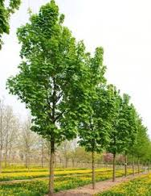
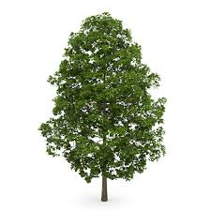
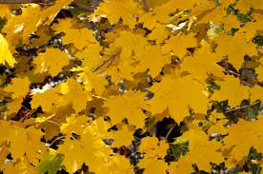
Slika javora – ACER PLATANOIDES

Slide 20
ZAHTJEVI STRANAKA:
KLASA: 363-01/07-01/13, od 26.03.2007. – ZAHTJEV STANARA ZA RUŠENJEM JAVORA U ULICI EUGENA KUMIČIĆA 3 (korijenje raste ispod temelja zgrade, primjećuju se pukotine na zidovima)
- KLASA: 350-01/12-01/08, od 17.04.2012. – PONOVNI ZAHTJEV STANARA ZA RUŠENJEM JAVORA U ULICI EUGENA KUMIČIĆA 3
KLASA: 363-01/07-01/41, od 03.04.2007. – ZAMOLBA STANARA U NAZOROVOJ 3-5 ZA RUŠENJEM BREZA (zbog alergije)
KLASA: 363-01/07-01/43, od 04.04.2007 – ZAMOLBA STANARA U ULICI LADISLAVA ŠABANA 11 ZA RUŠENJE BREZA (zbog alergija)
KLASA: 363-01/08-01/127, od 22.09.2008 – ZAHTJEV STANARA ZA RJEŠAVANJE PROBLEMA DRVOREDA U KUMIČIĆEVOJ ULICI ( korijenje uništava zelenu površinu, diže asfalt, lome se grane od snijega, začepljuje kanalizacija)
KLASA: 363-01/09-01/24, od 20.02.2009. – ZAHTJEV GRADSKOG DRUŠTVA CRVENOG KRIŽA ZA RUŠENJEM BREZA U ULICI ĐURE ARNOLDA (grane lome crijep, lišće začepljuje žljebove, pelud ulazi kroz prozor i otvore)

Slide 21
KLASA: 363-01/12-01/136, od 05.09.2012. – ZAHTJEV STANARA ZA RUŠENJE BREZA U ULICI LADISLAVA ŠABANA 13 I 15 (zbog lomljenja grana i alergija)
KLASA: 363-01/13-01/8, od 05.06.2013. – ZAHTJEV STANARA ZA RUŠENJE BREZA U ULICI LJUDEVITA GAJA 8-14 (zbog lomljenja grana i alergija)
KLASA: 363-01/15-01/123, od 10.08.2015. – ZAHTJEV STANARA ZA RUŠENJE DRVOREDA U KUMIČIĆEVOJ ULICI (lišće radi nered, začepljuje kanalizaciju, začepljenje izaziva poplave u kućama, korijenje se jako širi, svi priključci se nalaze ispod korijenja)
26. sjednica Gradskog vijeća, 21.07.2016. – upit i zahtjev vijećnika za rušenjem breza u Ivanečkom Vrhovcu (zbog alergija)

Slide 22
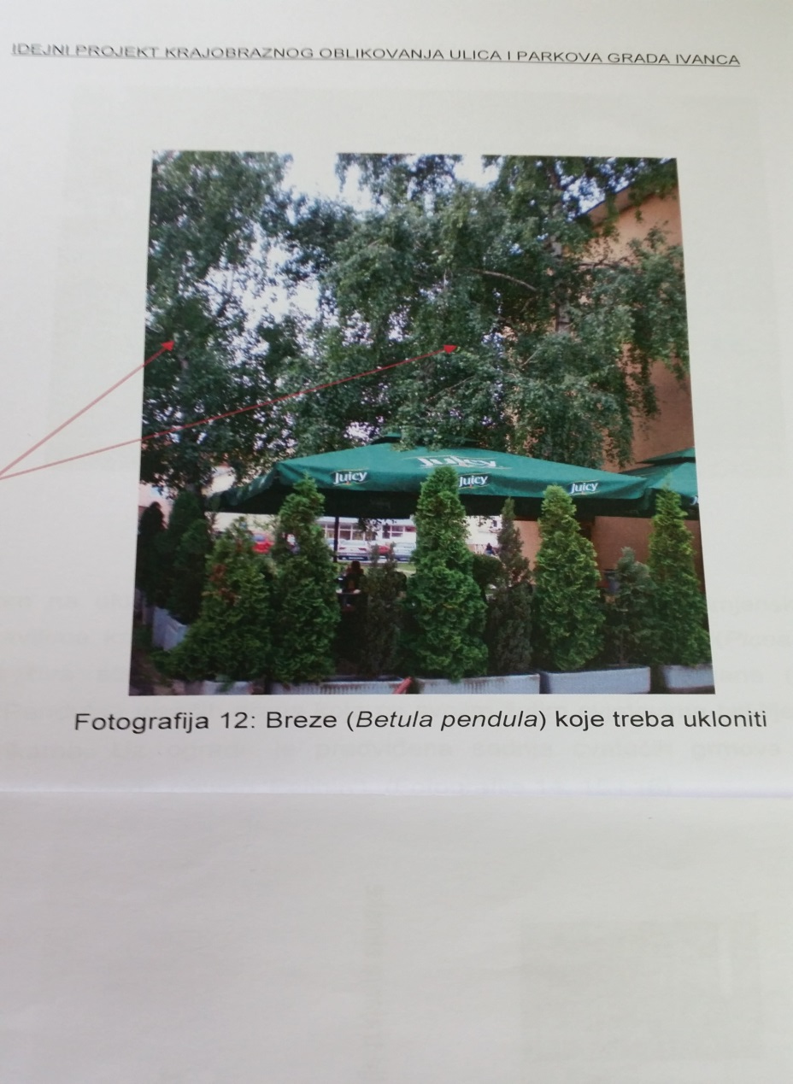
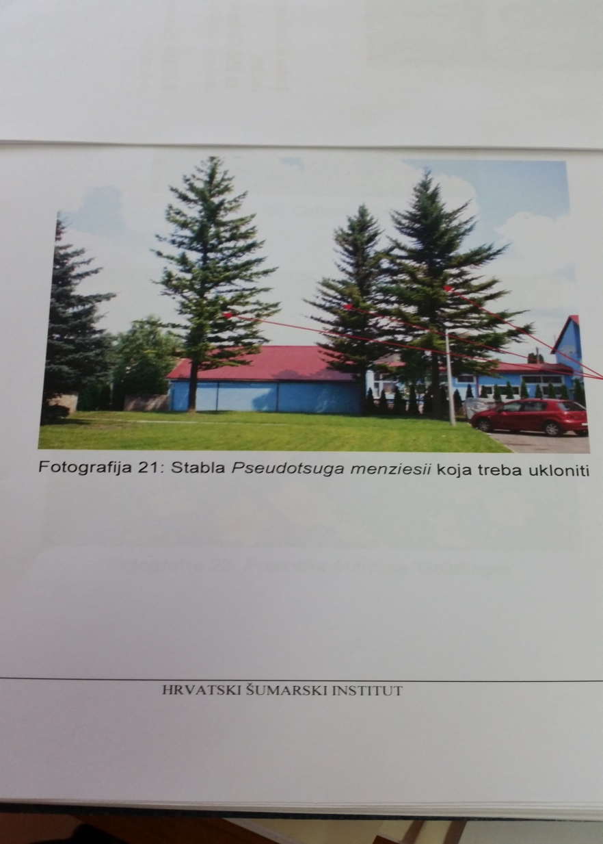
Grad Ivanec uvažava mišljenje stručnjaka (Elaborat o zdravstvenom stanju parkova i drvoreda i Idejni projekt krajobraznog oblikovanja ulica i parkova Grada Ivanca) o rušenju stabala na svojem području

Slide 23
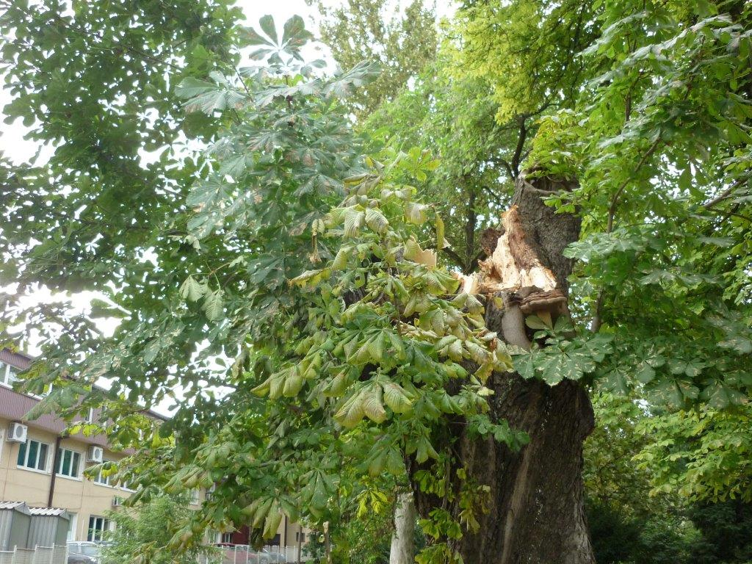
GRADSKI PARK IVANEC
KESTEN

Slide 24
Elaboratom o zdravstvenom stanju parkova i drvoreda i Idejnim projektom krajobraznog oblikovanja ulica i parkova Grada Ivanca - predviđeno uklanjanje 32 bolesna stabla
Nadalje, predviđeno je uklanjanje ili presađivanje stabala koji su na lošem položaju, ili im krošnje starijih stabala ometaju pravilan razvoj

Slide 25
STABLA POSAĐENA U PARKOVIMA NA PODRUČJU GRADA U PROTEKLE 3-4 GODINE
VRSTE BROJ
Liquidambar straciflua (likvidambar) | 10
Acer pseudopl. "Brilliantissimum" (javor) | 4
Acer platanoides "Crimson King" (javor) | 9
Acer platanoides "Bloodgod" (javor) | 6
Acer platanoides "Globosum" (javor) | 10
Acer platanoides "Drumondii" (javor) | 8
Acer platanoides (javor) | 10
Acer palmatum "Garent" (javor) | 2
Acer palmatum (javor) | 1
Acer negundo "Variegatum" (javor) | 1
Acer campestre (javor) | 3
Acer procera "Glauca" (javor) | 1
Magnolia soulangeana | 12
Magnolia liliflora "Nigra" | 37
Magnolia kobus | 18
Caragana arborescens (karagana) | 7
Picea omorica (smreka) | 12
Picea pungens (smreka) | 5
Picea pungens "Glauca" | 1
Pinus nigra (crni bor) | 16
Fagus sylvatica "Purpurea" | 1
Tsuga canadensis (čuga) | 3
Carpinus bettulus "Columnaris" (grab) | 1
Carpinus bettulus "Fastigiata" (grab) | 3
Carpinus bettulus (grab) | 2
Laburnum anagyroides (zlatna kiša) | 9
Catalpa x erubescens purpurea (katalpa) | 12
Liriodendron tulipifera (tulipanovac) | 4
Fraxinus ex. (jasen) | 12
Robinia pseudoaccacia ( agacija) | 2
Ukupno: 222

Slide 26


